Slide 1
М. Гоголь ,,Тарас Бульба’’ Образ Остапа та Андрія .
Виконала
Учениця 7-ІІ класу
Сіденко Поліна

Slide 2
Де ми в творі вперше зустрічаємось
Уперше ми зустрічаємося з Остапом і Андрієм на їх рідному батьківському дворі. Спочатку нас може більше залучати образ Андрія, тому що порівняно із суворим Остапом він більше чутливий, ніжний. Навіть мати сильніше жалує й любить саме його. І от зі сторінок повести виникає історія життя кожного, і наше відношення поступово змінюється. Ми розуміємо, що загальні в братів лише молодість, їх «свіжість, рослість, могутня тілесна краса», що вразила навіть батька. Сам же Тарас зумів прищепити синам інтерес до козацького життя, виховати в них хоробрість, спритність

Slide 3
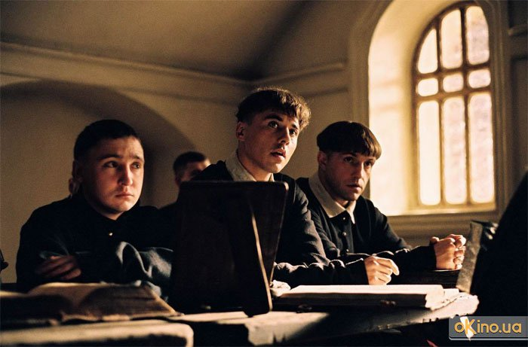
Навчання в Академії

Slide 4
Риси характеру
Але ці якості характеру в братах зовсім різні: хоча Андрій і відрізнявся в бурсі сміливістю, але вона завжди приводила до нещастя. У ньому з’єдналися завзятість і вдавана мужність: він умів вивертатися, хитрити, навіть благати пощади. Зовсім іншої — Остап, що ще з бурси виділявся ясним розумом і міцною волею. Чесний і хоробрий, він з’являється перед нами відданим товаришем: «Він був добрий у такій мері, у якому можна було бути з таким характером і в тодішній час»..

Slide 5
Остап
Остап твердо знає, заради чого він живе, веде боротьбу; його надихає безмежна любов до рідної землі й товаришів, ненависть до ворогів і прагнення захищати вітчизну. От що робить Остапа справжнім героєм! В Андрія ж немає щирої любові до батьківщини й друзів, і тому сліпа любов до дочки ворога швидко перетворює його в зрадника. Він забуває святі почуття вірності вітчизні й суспільству: «А що мені батько, товариші, вітчизна! … немає в мене нікого!». И от коштує він, боягузливий, нікчемний, перед судом свого батька. Ганебної було його життя, ганебна і його смерть… і тут же ми бачимо Остапа в останньому гарячому бої, після якого він попадається в полон. Терплячи нелюдські страждання, він навіть не простонал; гідн і величної була його смерть

Slide 6
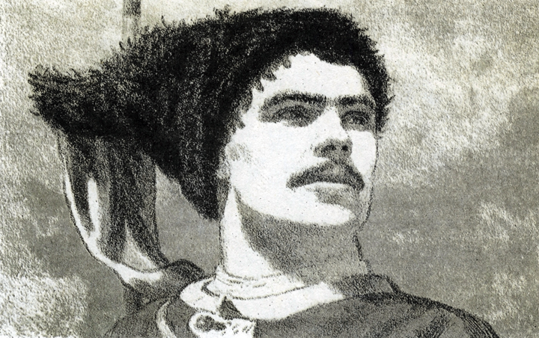
Остап

Slide 7
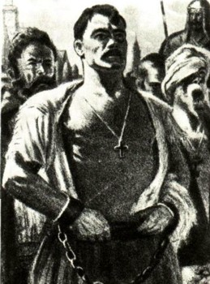

Slide 8
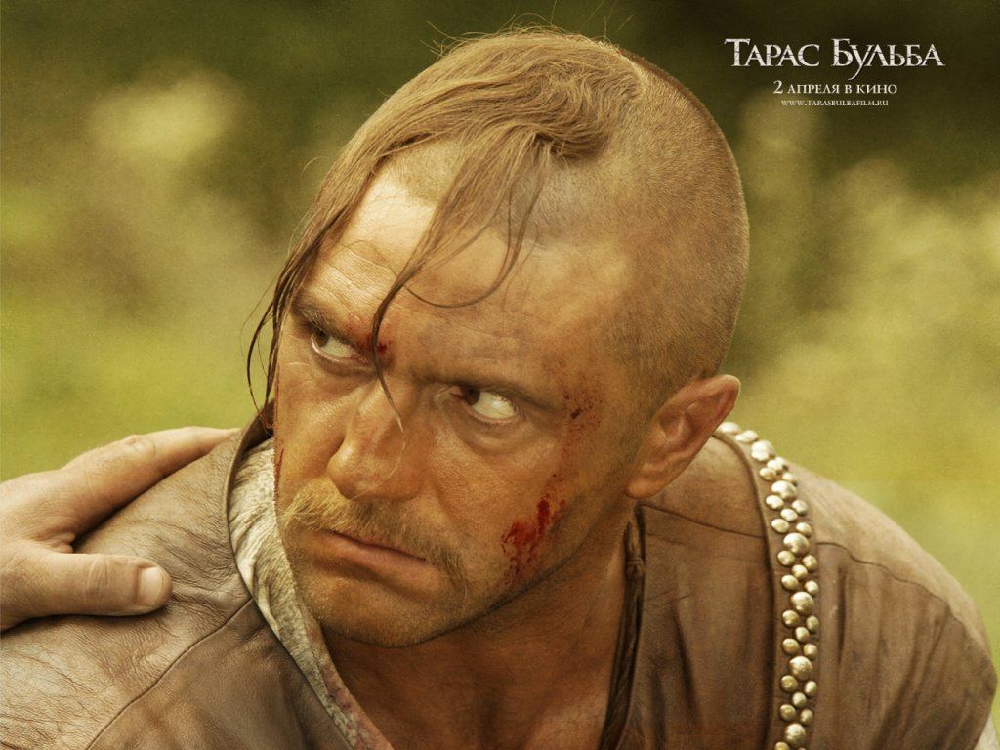

Slide 9
Андрій
В Січі Андрій занурився «в чарівну музику куль і мечів». В запальному захопленні молодий козак «спрямовувався на те, на що б ніколи не наважився холоднокровний і розумний», і «виробляв такі дива, яким не могли не здивуватися старі в боях». Захоплення битвою керувало їм, а не мета, в ім'я якої вона велася. Тому Андрій з легкістю перейшов на бік ворога, відчуваючи в бою проти запорожців не менше захвату, ніж раніше в бою з поляками. Вмираючи від руки батька, Андрій вимовив чиєсь ім'я, але це не було ім'я матері або братів, чи вітчизни - це було ім'я прекрасної полячки.

Slide 10
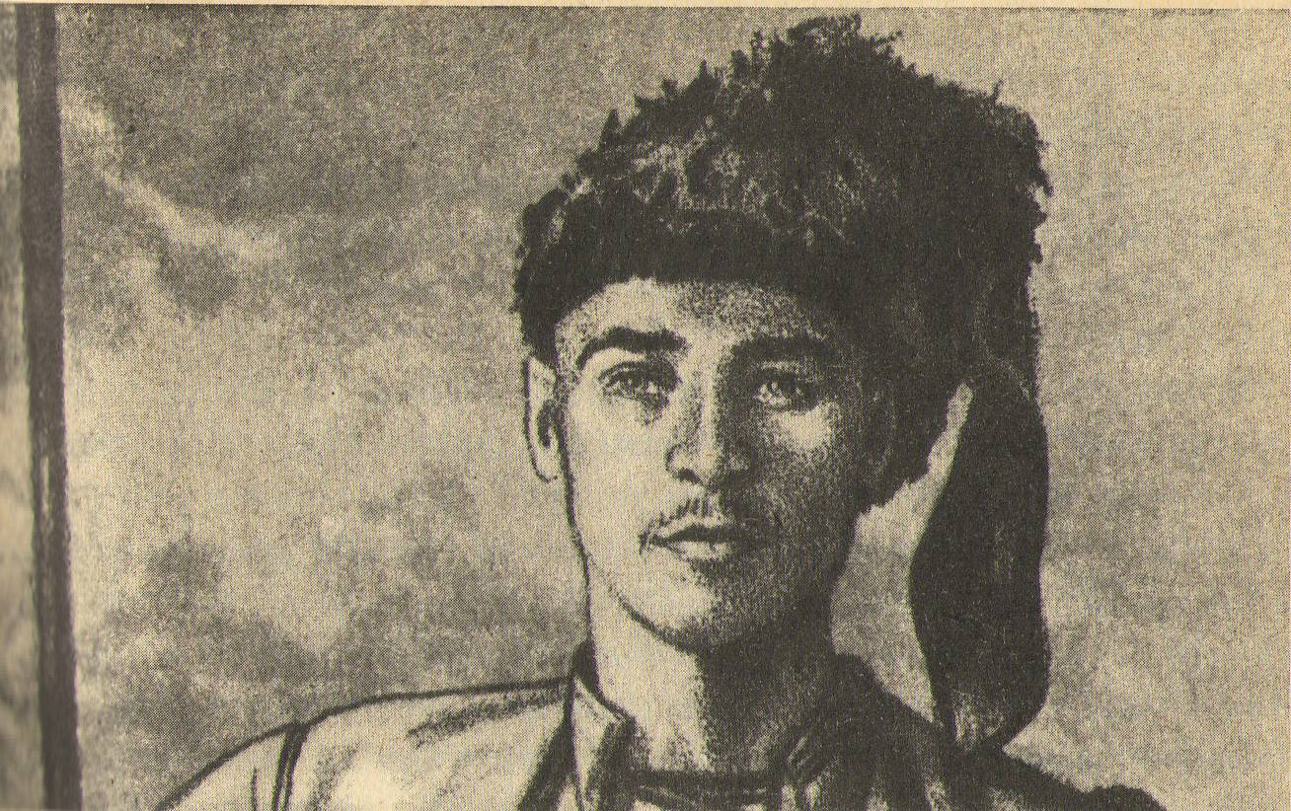
Андрій

Slide 11
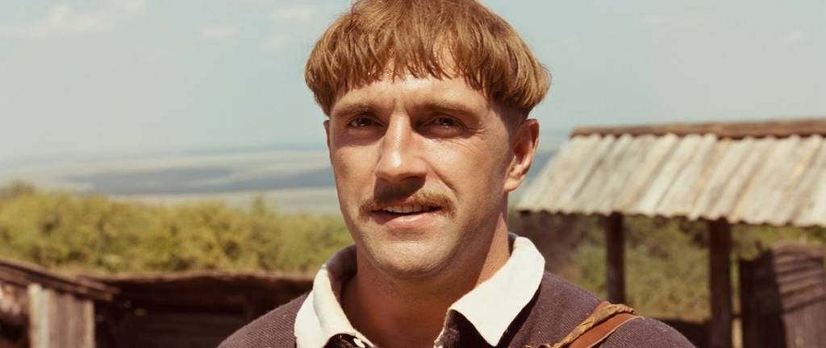

Slide 12
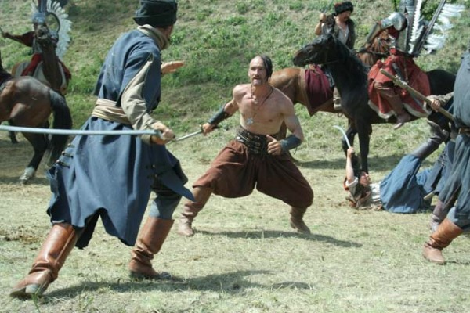
Остання битва

Slide 13
Два брати повинні стати ворогами. Обоє гинуть, один — від рук ворогів, іншої — від руки батька. Один помер Патріотом, Інший ворогом

Slide 14
Дякую за Увагу !!!

